Slide 1
EU Code Week Okulda
EU Code Week’i tüm Avrupa ve Batı Balkanlar’daki okullara getiriyoruz

Slide 2
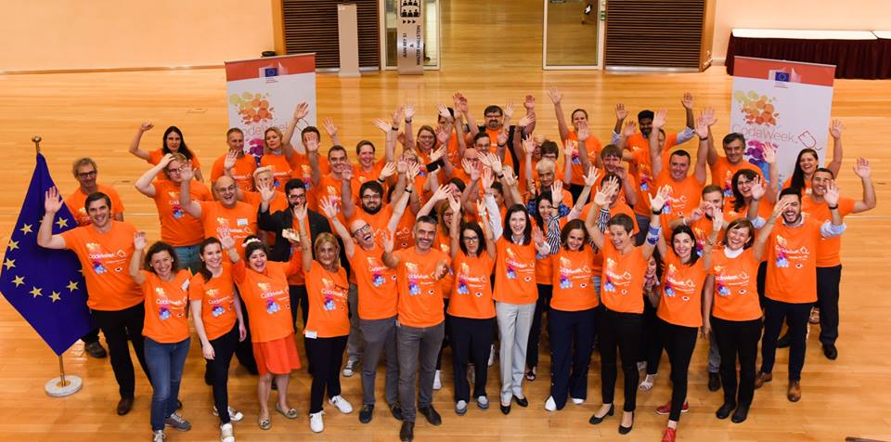
EU Code Week nedir?
Gönüllüler tarafından düzenlenen bir taban hareketidir
Avrupa Komisyonu tarafından desteklenir

Slide 3
Amaç nedir?
Aşağıdakileri hedefliyoruz:
Sayısal düşünmeyi, kodlamayı ve teknolojiye yönelik aktiviteleri teşvik etmek
Fikirleri kodlama yoluyla hayata geçirmek ve programlamayı daha bilinir hâle getirmek
Motivasyon sahibi kişileri bir araya getirerek dijital dünyayı keşfetmelerini ve öğrenmelerini sağlamak

Slide 4
Kodlama nedir?
Sayısal düşünme, problem çözme, eleştirel muhakeme, mantık, takım çalışması ve yaratıcılıktan oluşan bir beceri setidir

Slide 5
Neden okullarda?
Eğitim sistemlerinde yenilik algısını teşvik etmek için
Tüm öğrencilere dijital yaratıcılık yolunda ilk adımı atma fırsatı vermek için
Öğrencilere sorumluluk yüklemek ve kendilerini çevreleyen dünyayı daha iyi anlamalarına yardımcı olmak için

Slide 6
Nasıl katılabilirim?
Kendi kodlama aktivitenizi düzenleyin:
www.codeweek.eu adresini ziyaret edin
Bir konu seçip hedef kitlenizi belirleyin ve aktivitenizi kayıt edin:

Slide 7
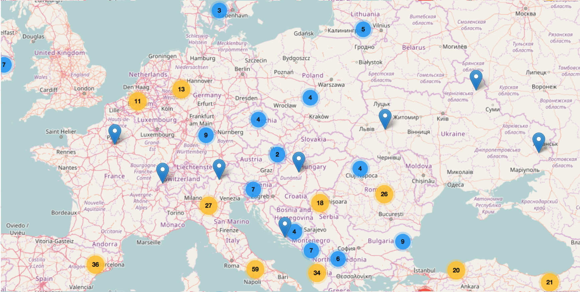
Aktivitenizi haritaya kaydedin
www.codeweek.eu/add

Slide 8
Destek ve bilgiye nereden ulaşabilirim?
Code Week’e ilk defa mı katılıyorsunuz?
Nasıl yaparım sayfamıza göz atın
Yardıma mı ihtiyacınız var?
Bilgisayara bile ihtiyaç duymadan aktivite düzenleme hakkında daha fazla bilgi için Kaynaklar sayfasını ziyaret edebilirsiniz!

Slide 9
Okullar sayfası
codeweek.eu/schools adresini ziyaret ederek:
Kodlamanın okullardaki önemine ilişkin detaylı bilgi edinebilir,
Kullanıma hazır ders planları da içeren ücretsiz öğretmen eğitim modüllerine erişim sağlayabilir,
Code Week 4 All Mücadelesi hakkında bilgi alabilirsiniz

Slide 10
Bu mücadelede yer almak mı istiyorsunuz?
Code Week 4 All Mücadelesine katılın ve Mükemmeliyet Sertifikasını kazanın!
Sizin gibi düşünen organizatörlerle bağlantı kurun ve en az:
10 aktivite veya
3 ülkeyi dâhil edin.

Slide 11
Öğretmenler araç kiti
Burada aşağıdakileri bulacaksınız:
Code Week rozeti
Code Week logosu
Code Week Okulda broşürü
Code Week Okulda bilgi görseli
Code Week Okulda afişi
Öğrencileriniz için katılım sertifikaları
Bilgilendirici sunum
Sosyal medya çerçevesi

Slide 12
İletişime geçin
Ülkenizin EU Code Week Elçisi ile iletişime geçin:
codeweek.eu/ambassadors
Öğretmenler için destek:
school@codeweek.eu

Slide 13
#CodeWeek ile aramıza katılın
codeweek.eu
@CodeWeekEU
@CodeEU
@CodeWeekEU

